Slide 1
Ağustos Ayı İhracat Verileri
Basın Toplantısı – Doğubayazıt
1 Eylül 2014

Slide 2
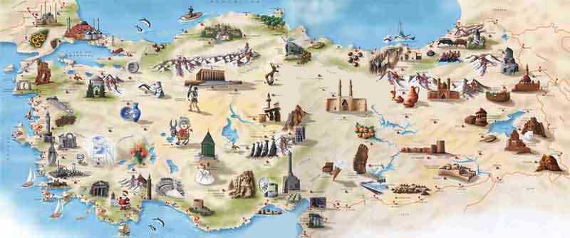
TÜRKİYE İHRACAT MARATONUMUZ DEVAM EDİYOR..
BUGÜNE KADAR 59 FARKLI İLİMİZDE* ve 15 FARKLI İLÇEMİZDE
TOPLAM 116 BASIN TOPLANTISI DÜZENLEDİK
İhracat Basın Açıklaması için Talepte Bulunan İl ve İlçeler
Giresun, Kayseri, Adana, Van, Akçakoca-Düzce, Sinop, Yozgat, Konya, Ankara, Aydın, Burdur
* Not: Bazı illerimizde birden fazla sayıda basın toplantısı gerçekleştirilmiştir.

Slide 3
2014 AĞUSTOS AYI
İHRACAT RAKAMLARI (’000 $)
 | AĞUSTOS
SEKTÖRLER | 2013 | 2014 | Değ. (%) | Pay (14)(%)
I. TARIM | 1.408.590 | 1.611.709 | 14,4 | 14,6
A. BİTKİSEL ÜRÜNLER | 919.668 | 1.078.981 | 17,3 | 9,7
B. HAYVANSAL ÜRÜNLER | 158.340 | 186.080 | 17,5 | 1,7
C. AĞAÇ VE ORMAN ÜRÜNLERİ | 330.581 | 346.648 | 4,9 | 3,1
II. SANAYİ | 8.712.914 | 9.078.899 | 4,2 | 82,0
A. TARIMA DAYALI İŞLENMİŞ ÜRÜNLER | 938.090 | 1.003.969 | 7,0 | 9,1
B. KİMYEVİ MADDELER VE MAM. | 1.424.472 | 1.433.205 | 0,6 | 12,9
C. SANAYİ MAMULLERİ | 6.350.352 | 6.641.725 | 4,6 | 60,0
III. MADENCİLİK | 400.043 | 383.268 | -4,2 | 3,5
T O P L A M | 10.521.546 | 11.073.876 | 5,2 | 100,0

Slide 4
2014 AĞUSTOS AYI
ANA SEKTÖRLERİN KIRILIMLARI

Slide 5
2014 OCAK-AĞUSTOS DÖNEMİ
İHRACAT RAKAMLARI (‘000 $)
 | OCAK – AĞUSTOS
SEKTÖRLER | 2013 | 2014 | Değ. (%) | Pay (14)(%)
I. TARIM | 13.236.252 | 14.089.065 | 6,4 | 13,5
A. BİTKİSEL ÜRÜNLER | 9.170.452 | 9.594.864 | 4,6 | 9,2
B. HAYVANSAL ÜRÜNLER | 1.265.946 | 1.501.593 | 18,6 | 1,4
C. AĞAÇ VE ORMAN ÜRÜNLERİ | 2.799.854 | 2.992.608 | 6,9 | 2,9
II. SANAYİ | 77.760.889 | 82.388.608 | 6,0 | 78,8
A. TARIMA DAYALI İŞLENMİŞ ÜRÜNLER | 8.045.386 | 8.608.852 | 7,0 | 8,2
B. KİMYEVİ MADDELER VE MAM. | 11.470.113 | 11.896.164 | 3,7 | 11,4
C. SANAYİ MAMULLERİ | 58.245.390 | 61.883.592 | 6,2 | 59,2
III. MADENCİLİK | 3.348.595 | 3.160.528 | -5,6 | 3,0
T O P L A M (TİM) | 94.345.736 | 99.638.201 | 5,6 | 95,2
İhracatçı Birlikleri Kaydından Muaf İhracat* | 4.966.740 | 4.978.909 | 0,2 | 4,8
T O P L A M (TÜİK+TİM)* | 99.312.477 | 104.617.110 | 5,3 | 100,0
* Ocak-Temmuz dönemi için TUİK, Ağustos ayı için sadece TİM mal ihracatı verileri kullanılmıştır.

Slide 6
SON 12 AYLIK DÖNEMDE
İHRACAT RAKAMLARI (‘000 $)
 | SON 12 AYLIK
SEKTÖRLER | 2012/2013 | 2013/2014 | Değ. (%) | Pay (14)(%)
I. TARIM | 20.363.564 | 22.193.977 | 9,0 | 14,1
A. BİTKİSEL ÜRÜNLER | 14.298.550 | 15.320.884 | 7,1 | 9,8
B. HAYVANSAL ÜRÜNLER | 1.892.479 | 2.223.801 | 17,5 | 1,4
C. AĞAÇ VE ORMAN ÜRÜNLERİ | 4.172.535 | 4.649.292 | 11,4 | 3,0
II. SANAYİ | 116.609.727 | 123.649.689 | 6,0 | 78,7
A. TARIMA DAYALI İŞLENMİŞ ÜRÜNLER | 12.129.898 | 13.088.998 | 7,9 | 8,3
B. KİMYEVİ MADDELER VE MAM. | 17.553.643 | 17.857.331 | 1,7 | 11,4
C. SANAYİ MAMULLERİ | 86.926.186 | 92.703.360 | 6,6 | 59,0
III. MADENCİLİK | 4.877.568 | 4.846.786 | -0,6 | 3,1
T O P L A M (TİM) | 141.850.858 | 150.690.452 | 6,2 | 95,9
İhracatçı Birlikleri Kaydından Muaf İhracat* | 9.963.568 | 6.416.818 | -35,6 | 4,1
T O P L A M (TÜİK+TİM)* | 151.814.427 | 157.107.271 | 3,5 | 100,0
* Son 12 aylık dönemde 11 ay için TUİK, son ay için sadece TİM mal ihracatı verileri kullanılmıştır.

Slide 7
2014 – AĞUSTOS AYINDA EN FAZLA
İHRACAT YAPAN İLK 5 SEKTÖR (‘000 $)
SIRA | SEKTÖRLER | 2013 | 2014 | DEĞ (%) | PAY (%)
1 | Hazırgiyim ve Konfeksiyon | 1.397.334 | 1.559.583 | 11,6 | 14,1
2 | Kimyevi Maddeler ve Mamulleri | 1.424.472 | 1.433.205 | 0,6 | 12,9
3 | Otomotiv Endüstrisi | 1.263.007 | 1.268.663 | 0,4 | 11,5
4 | Çelik | 927.133 | 959.553 | 3,5 | 8,7
5 | Elektrik-Elektronik,Mak.ve Bil. | 884.232 | 857.380 | -3,0 | 7,7
 | T O P L A M (TİM) | 10.521.546 | 11.073.876 | 5,2 | 100,0

Slide 8
2014 – AĞUSTOS AYINDA EN FAZLA
İHRACAT YAPILAN İLK 10 ÜLKE (‘000 $)
 | ÜLKE | 2013 | 2014 | % Değ
1 | ALMANYA | 987.451 | 1.104.026 | 11,8%
2 | İNGİLTERE | 617.155 | 734.947 | 19,1%
3 | IRAK | 864.565 | 631.740 | -26,9%
4 | ABD | 394.279 | 514.380 | 30,5%
5 | RUSYA | 580.510 | 498.917 | -14,1%
6 | FRANSA | 407.641 | 442.927 | 8,7%
7 | İTALYA | 369.020 | 412.611 | 11,8%
8 | İSPANYA | 312.690 | 347.323 | 11,1%
9 | İRAN | 194.450 | 306.986 | 57,9%
10 | MISIR | 320.414 | 282.990 | -11,7%
 | GENEL TOPLAM | 10.521.546 | 11.073.876 | 5,2

Slide 9
2014 – AĞUSTOS AYINDA EN FAZLA
İHRACAT YAPILAN İLK 10 ÜLKE (%Değ)
5. Rusya
-%14
2. İngiltere %19
1. Almanya %12
4. ABD
%30
8. İspanya %11
6. Fransa
%9
3. Irak
-%27
7. İtalya
%12
9.İran
%58
10. Mısır
-%12

Slide 10
2014 – AĞUSTOS AYINDA EN FAZLA
İHRACAT YAPILAN İLK 5 ÜLKE GRUBU (‘000 $)
SIRA | ÜLKE GRUBU | 2013 | 2014 | DEĞ (%)
1 | AVRUPA BİRLİĞİ ÜLKELERİ | 4.412.631 | 4.931.847 | 12%
2 | ORTA DOĞU ÜLKELERİ | 1.919.335 | 2.076.285 | 8%
3 | BAĞIMSIZ DEVLETLER TOPLULUĞU | 1.465.815 | 1.410.723 | -4%
4 | AFRİKA ÜLKELERİ | 1.018.820 | 877.045 | -14%
5 | KUZEY AMERİKA SERBEST TİCARET | 452.979 | 574.109 | 27%
 | T O P L A M (TİM) | 10.521.546 | 11.073.876 | 5,2

Slide 11
2014 – AĞUSTOS AYINDA
EN ÇOK İHRACAT YAPAN İLK 10 İL (‘000 $)
 | İL | 2013 | 2014 | % Değ
1 | İSTANBUL | 4.813.916 | 5.180.873 | 7,6%
2 | KOCAELİ | 895.932 | 873.621 | -2,5%
3 | BURSA | 761.636 | 748.775 | -1,7%
4 | İZMİR | 648.036 | 686.898 | 6,0%
5 | ANKARA | 484.778 | 564.256 | 16,4%
6 | GAZİANTEP | 484.901 | 481.620 | -0,7%
7 | MANİSA | 331.342 | 341.182 | 3,0%
8 | DENİZLİ | 235.854 | 274.440 | 16,4%
9 | KAYSERİ | 137.998 | 144.537 | 4,7%
10 | ADANA | 135.627 | 138.697 | 2,3%
54 | AĞRI | 4.242 | 5.903 | 39,2%
 | GENEL TOPLAM | 10.521.546 | 11.073.876 | 5,2

Slide 12
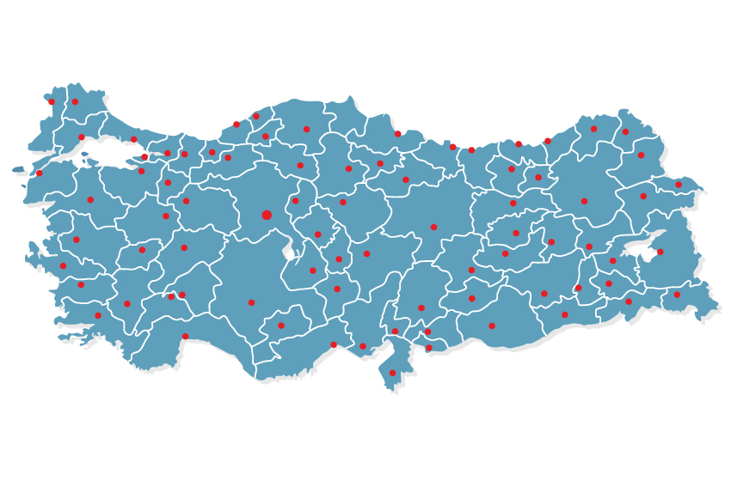
2014 – AĞUSTOS AYINDA EN FAZLA
İHRACAT YAPILAN İLK 10 İL (%Değ)
2. Kocaeli
-%2
1-Almanya % 15
1. İstanbul
%8
9. Sakarya %8
3. Bursa
-%2
5. Ankara
%16
54. Ağrı % 39
7. Manisa %3
4. İzmir
%6
9 Kayseri
%5
8. Denizli %16
6. Gaziantep
-%1
6. Adana
%2

Slide 13
1 Eylül 2014 – Doğubayazıt|| TİM Ağustos Ayı İhracat Verileri
Basın Toplantısı
Teşekkürler.
www.tim.org.tr | www.timtv.com.tr
twitter.com/turkihracat
facebook.com/IhracatcilarMeclisi

